Slide 1

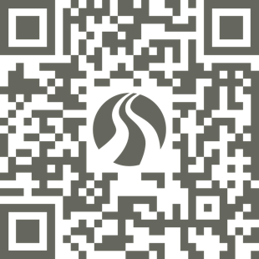
¡Asegura tu
beca garantizada
¡BYU-Pathway Worldwide ahora garantiza un descuento a todos los que se inscriban antes del 28 de marzo!
byupathway.org
Todos los estudiantes inscritos en PathwayConnect de
BYU-Pathway son elegibles para un descuento.

